Slide 1


Podsumowanie roku 2023

Slide 2
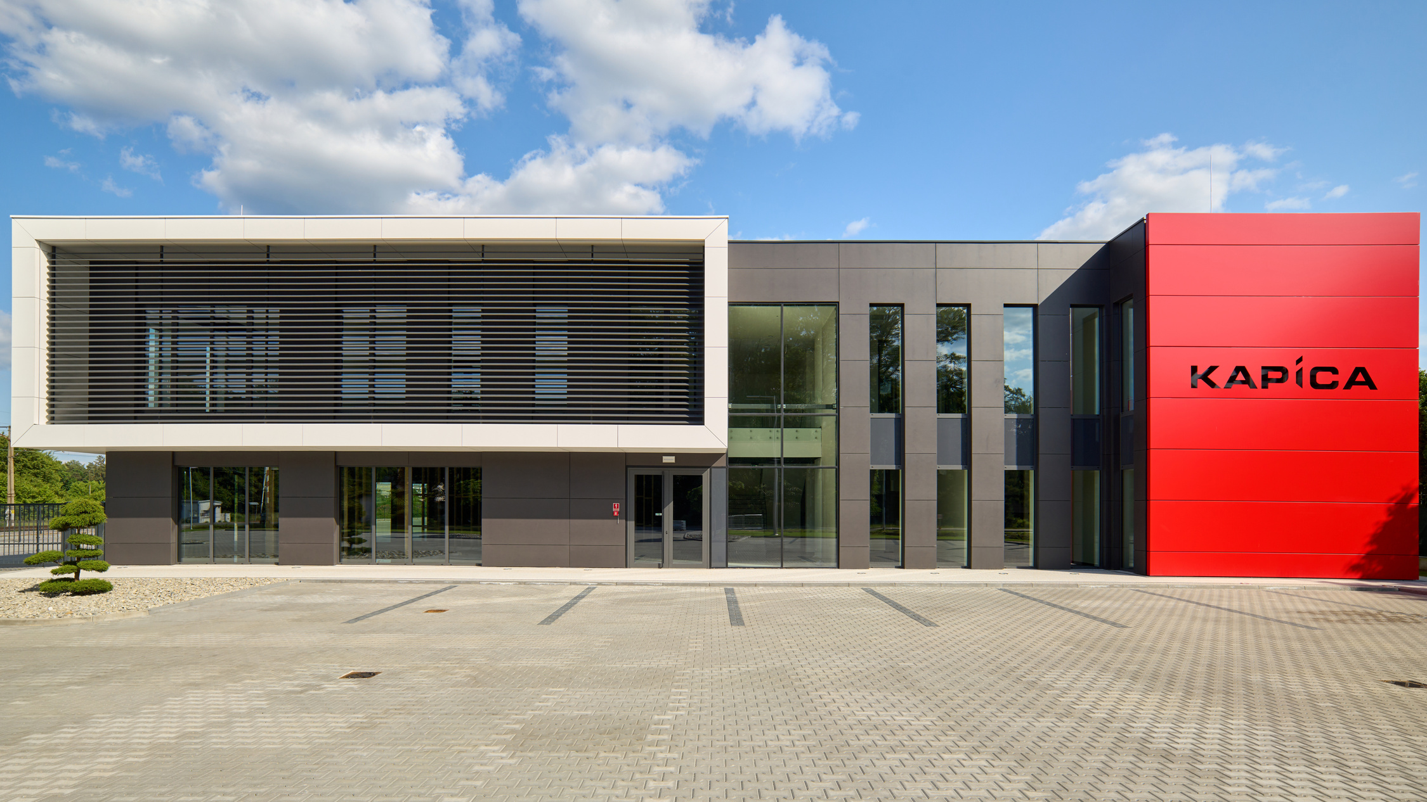
Zmiana lokalizacji produkcji stolarki Aluminiowej

Slide 3
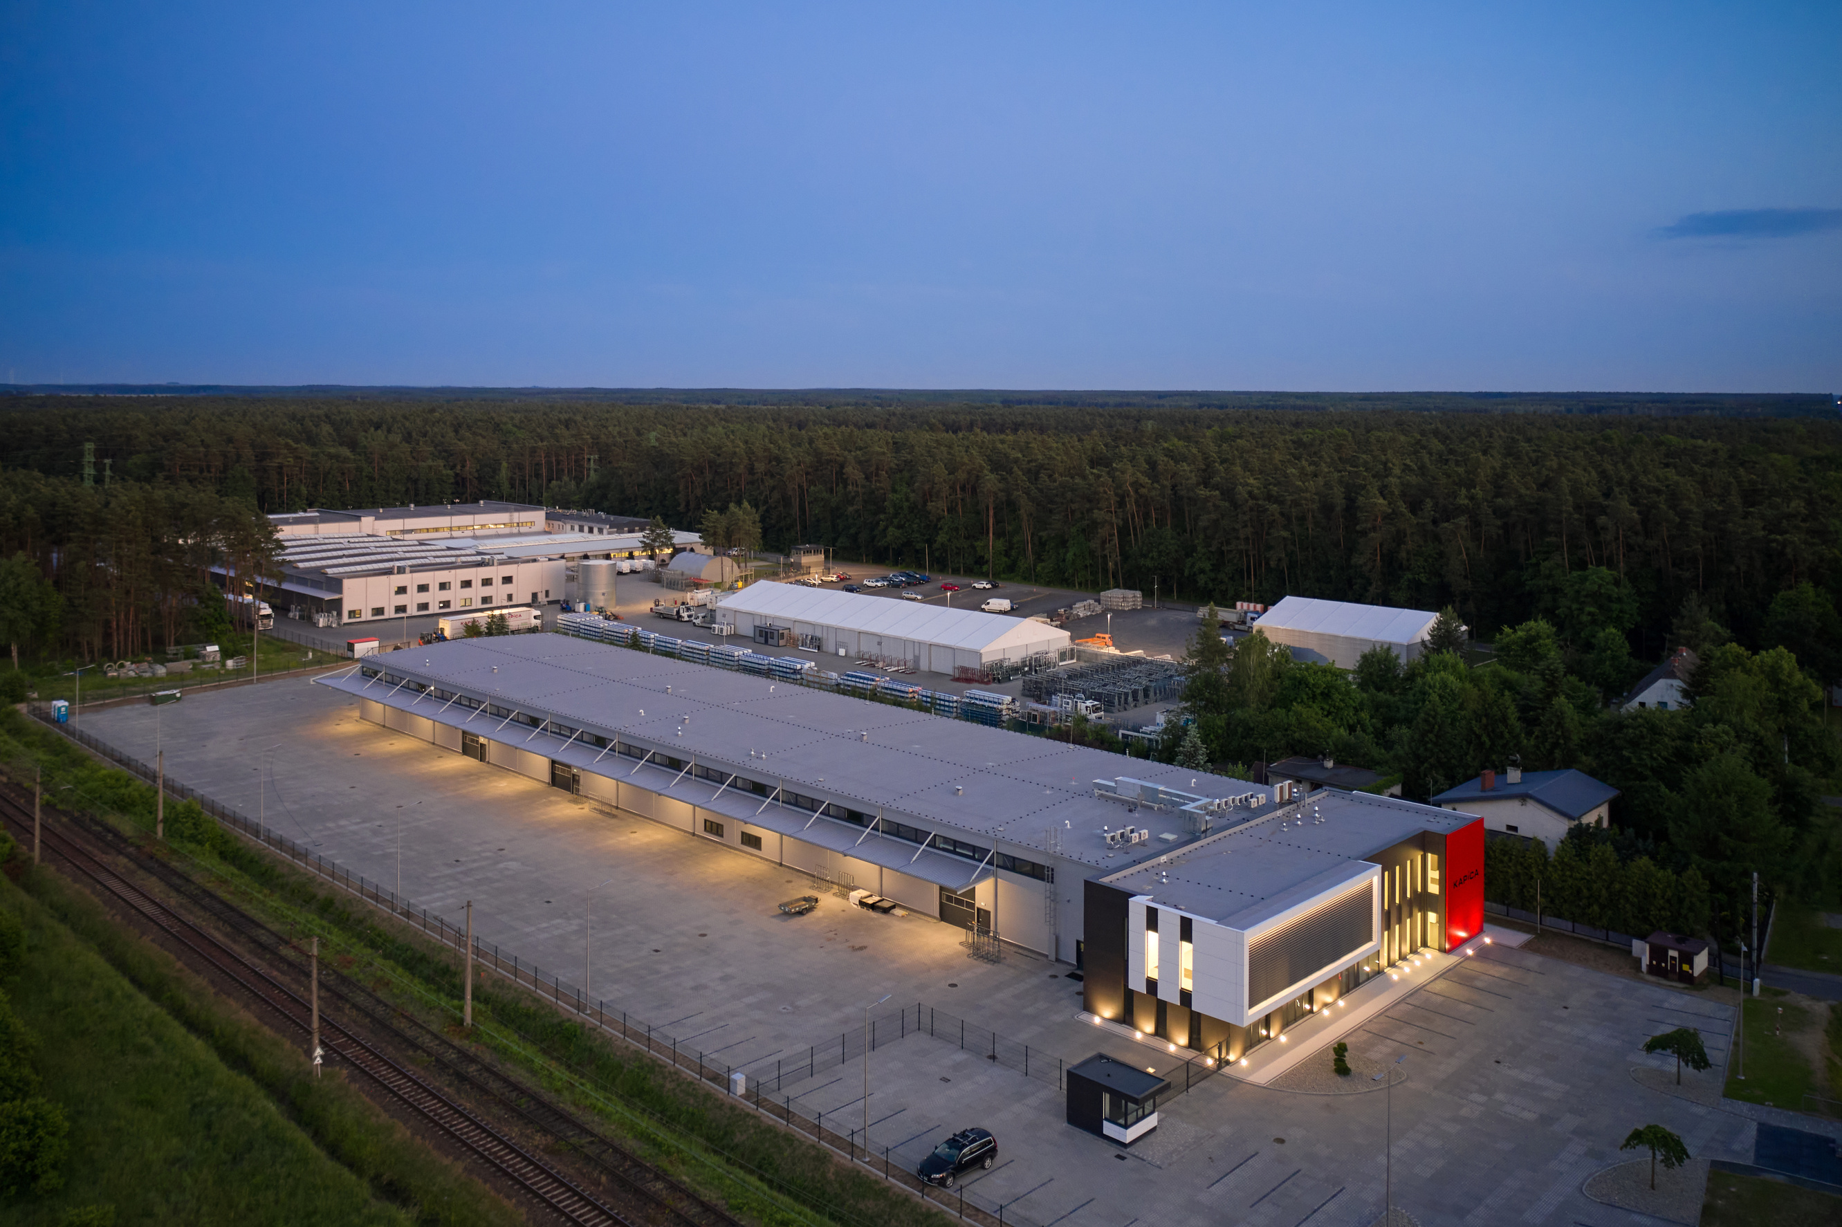

Slide 4
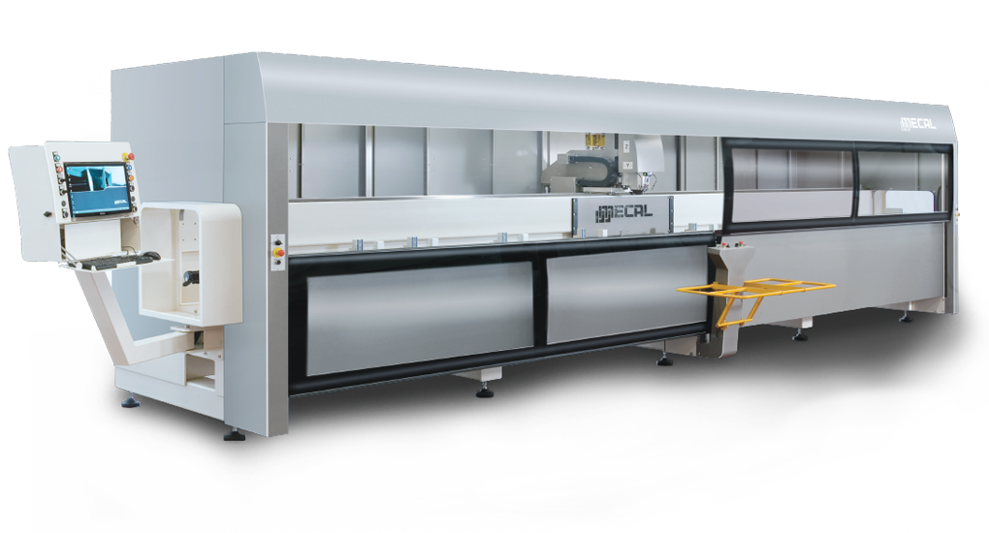
Uruchomienie dwustrefowego centrum CNC MECAL GIANOS
(frezować profile do 7,4 mb w jednej strefie lub do 3,5 mb w dwóch strefach w tym samym czasie)

Slide 5
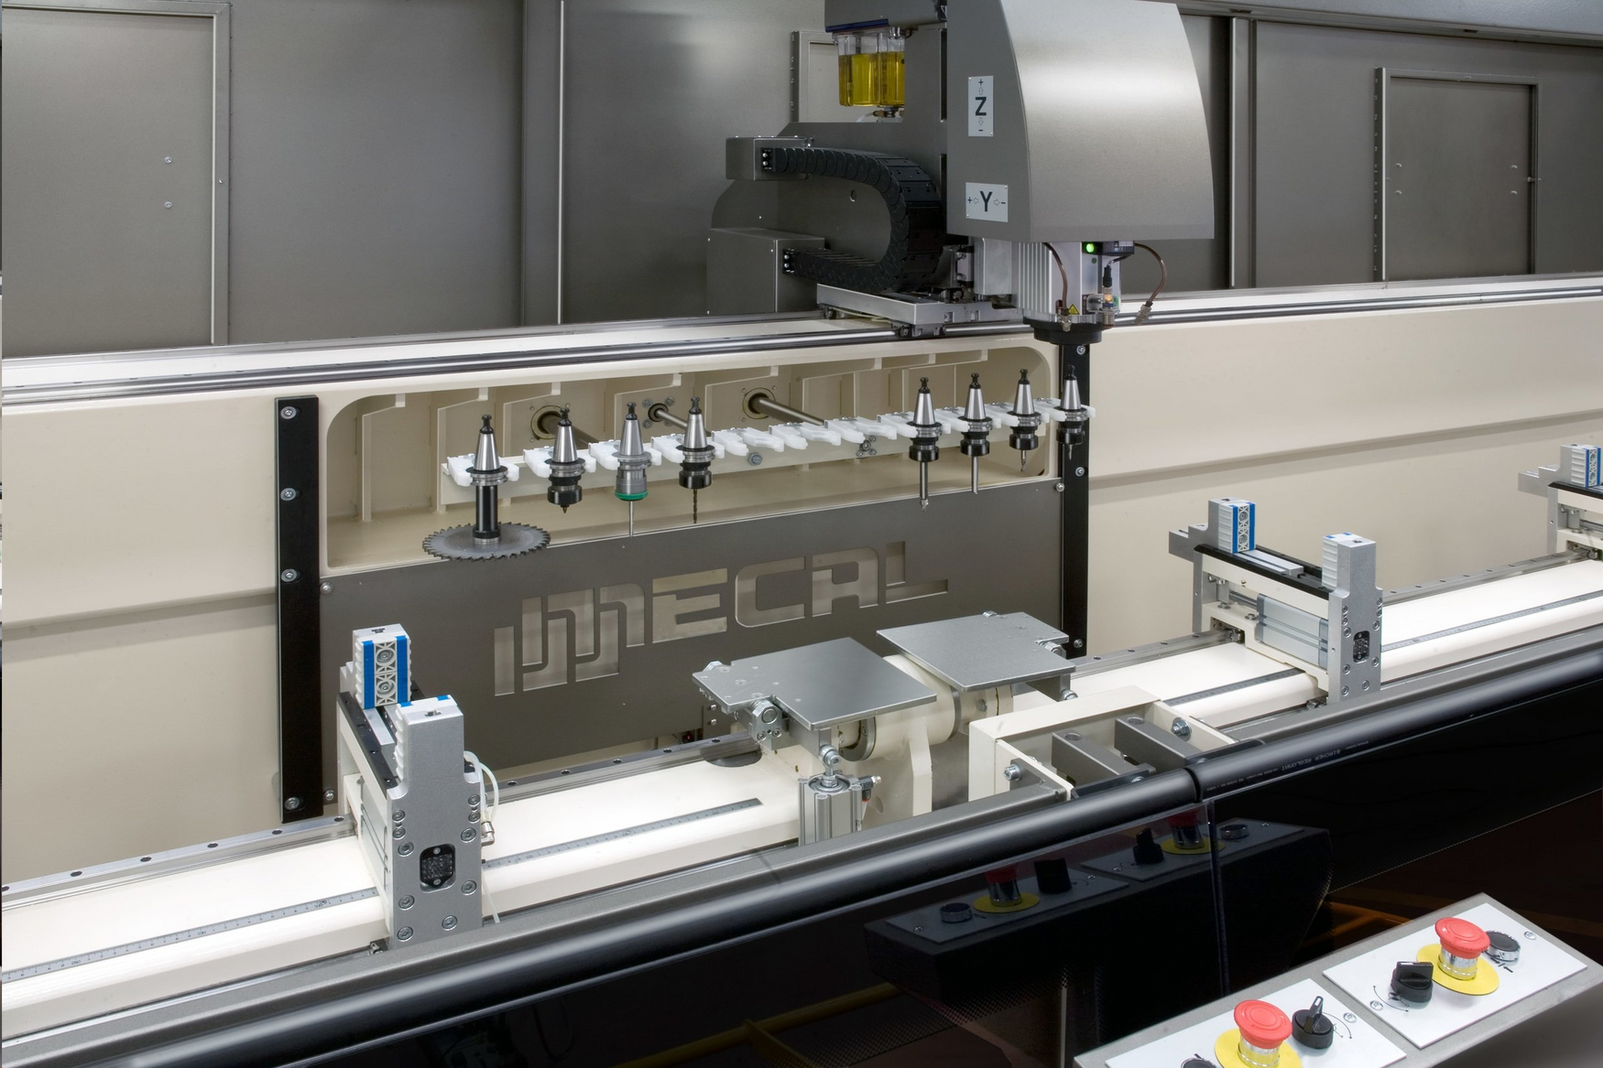
Centrum CNC MECAL GIANOS

Slide 6
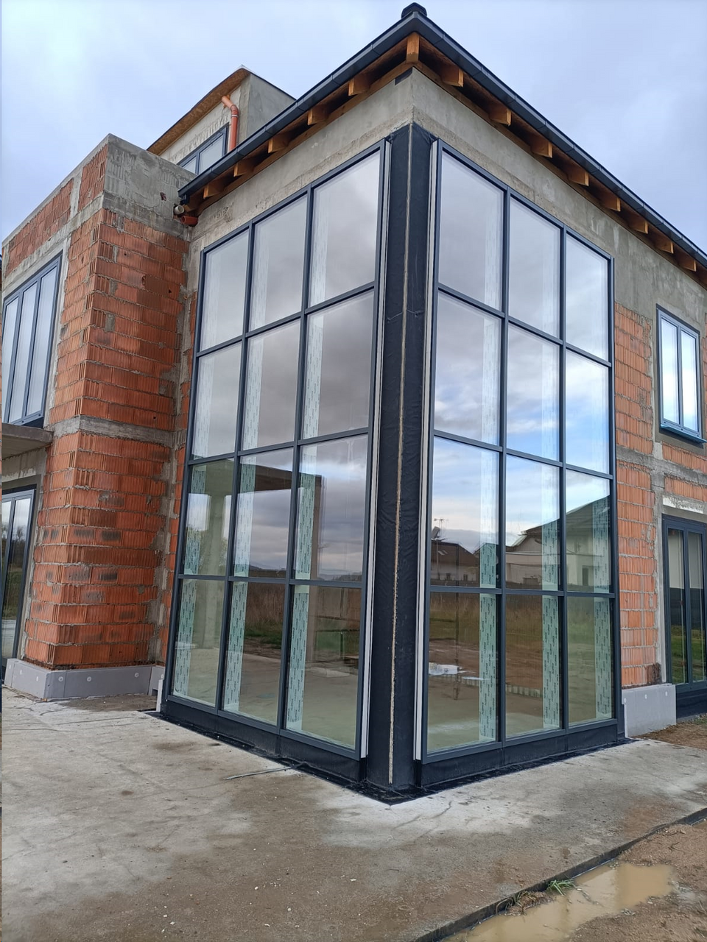
Możliwości centrum CNC MECAL GIANOS
FASADY ORAZ HS

Slide 7
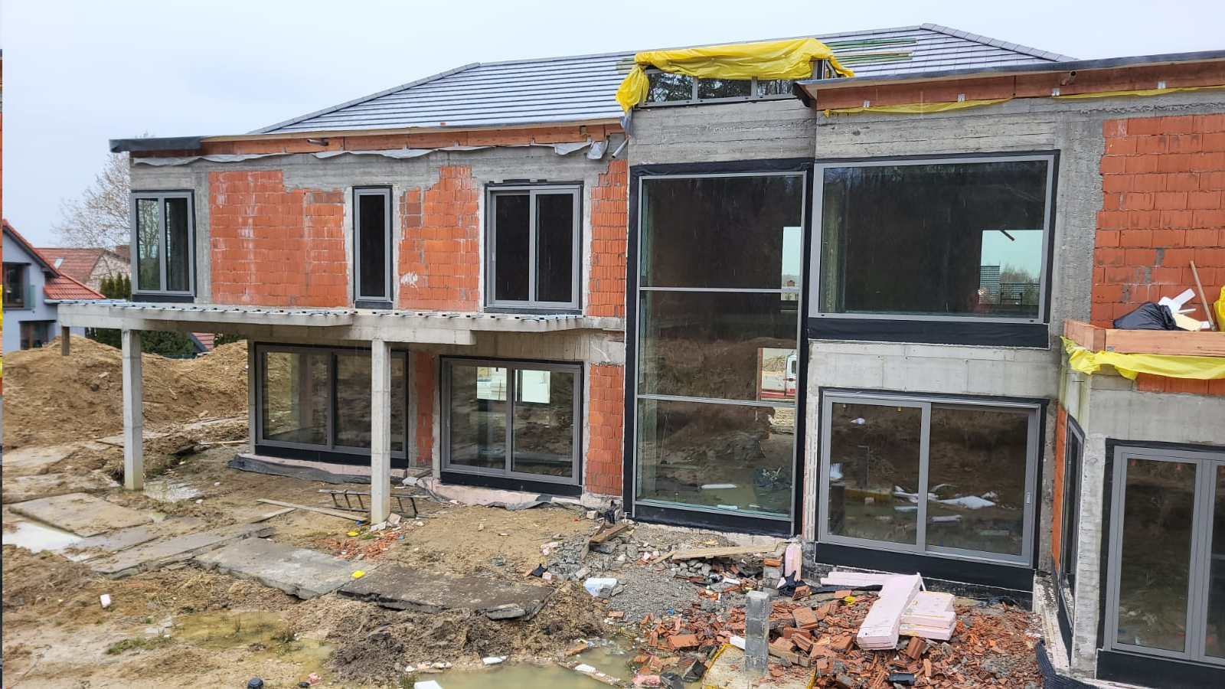

Slide 8
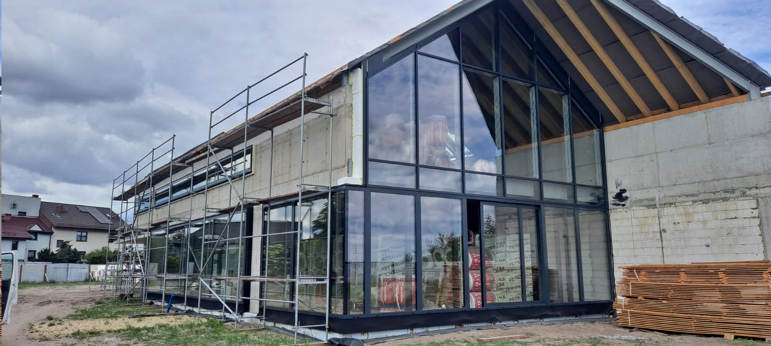

Slide 9
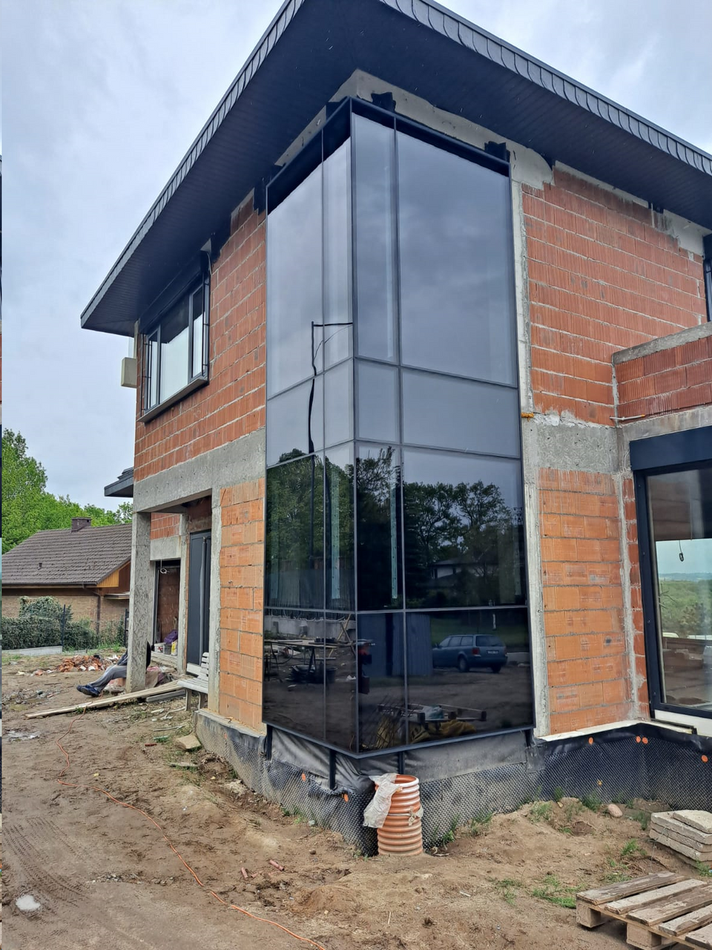
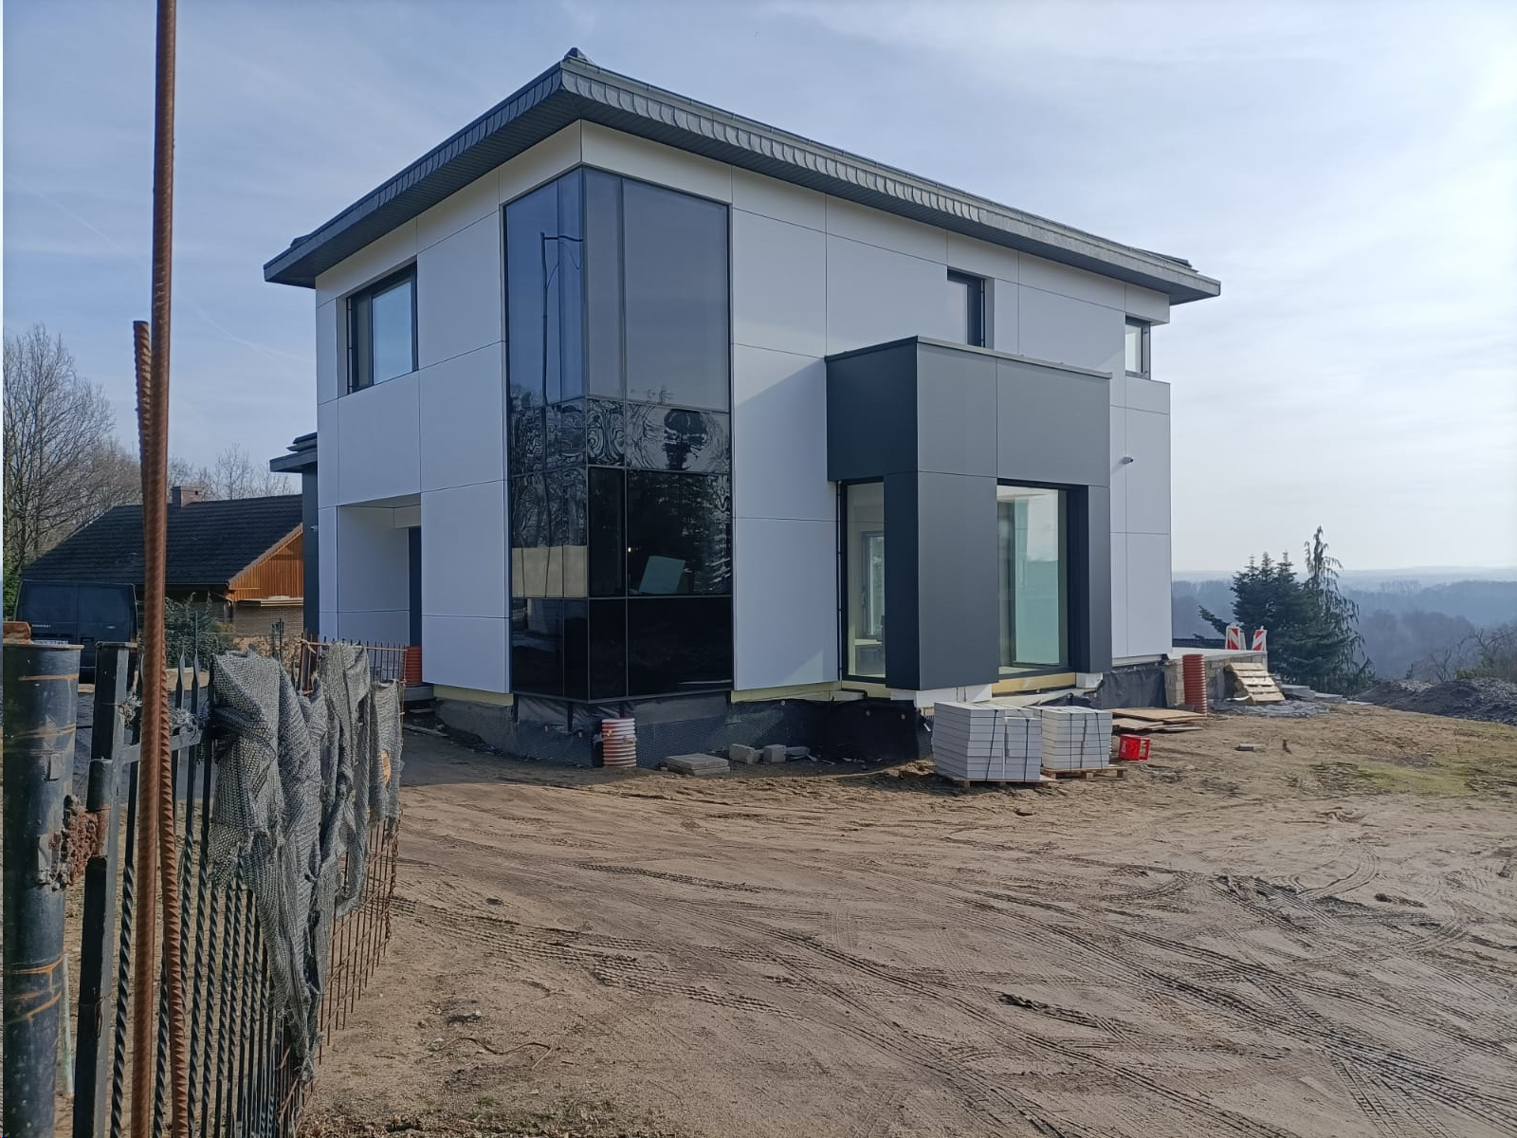

Slide 10
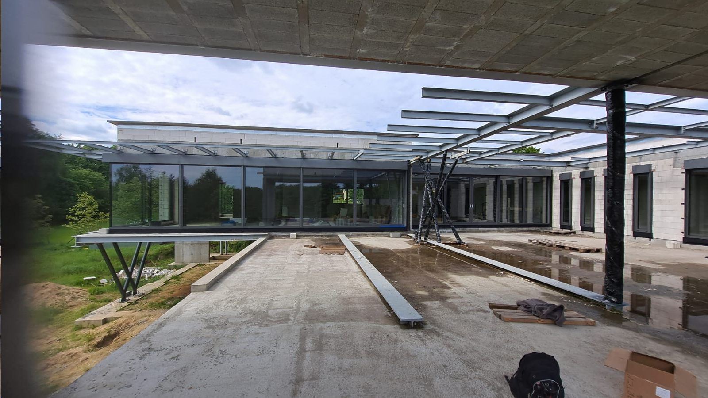

Slide 11
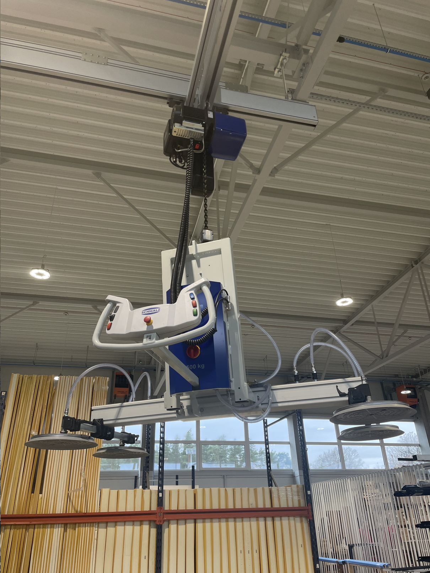
Uruchomienie suwnic Schmalz 500 kg + 300 kg
(pozwala to na wykonywanie konstrukcji bezramowych typu Skyline i PD)

Slide 12
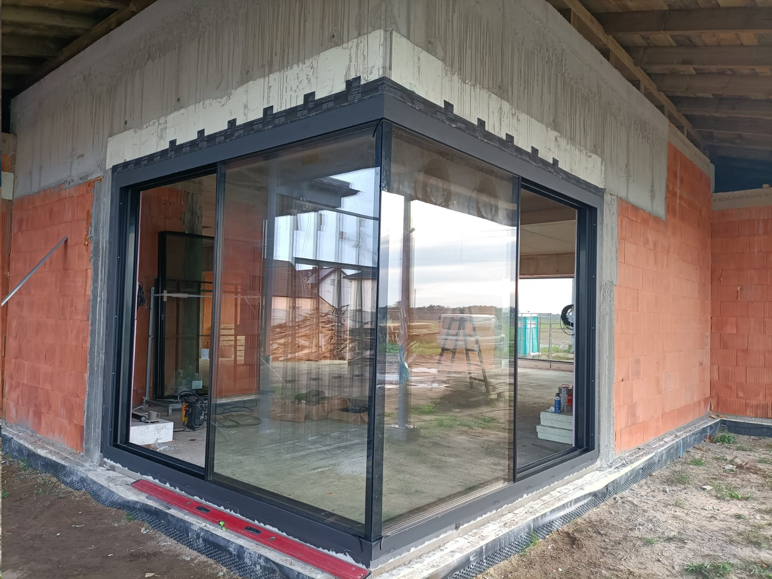
Możliwości suwnic
Konstrukcje bezramowe typu Skyline

Slide 13
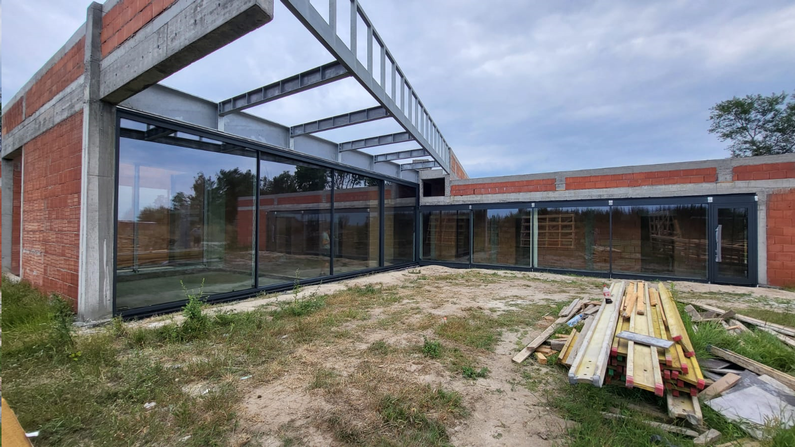

Slide 14
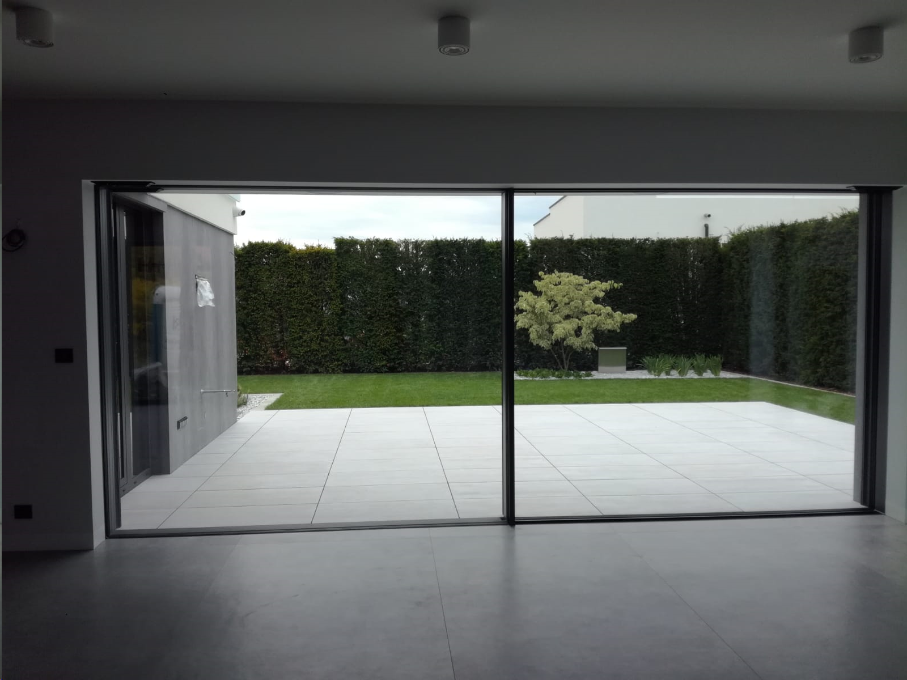

Slide 15
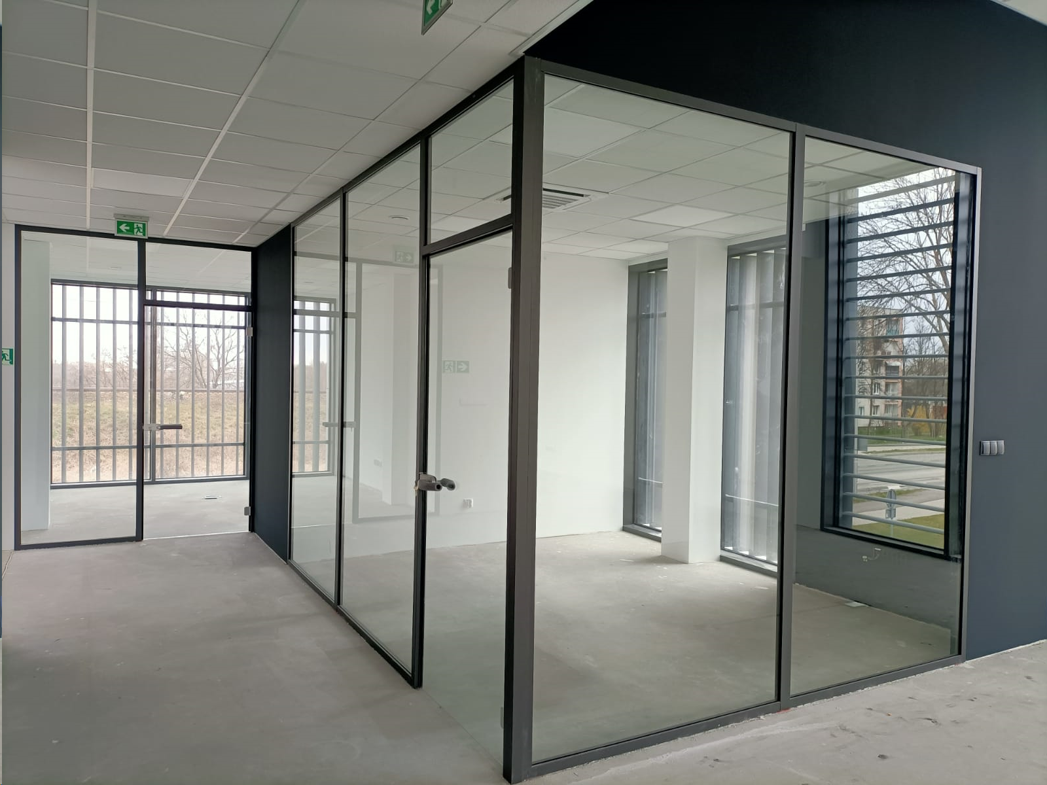
Możliwości suwnic
Narożniki

Slide 16
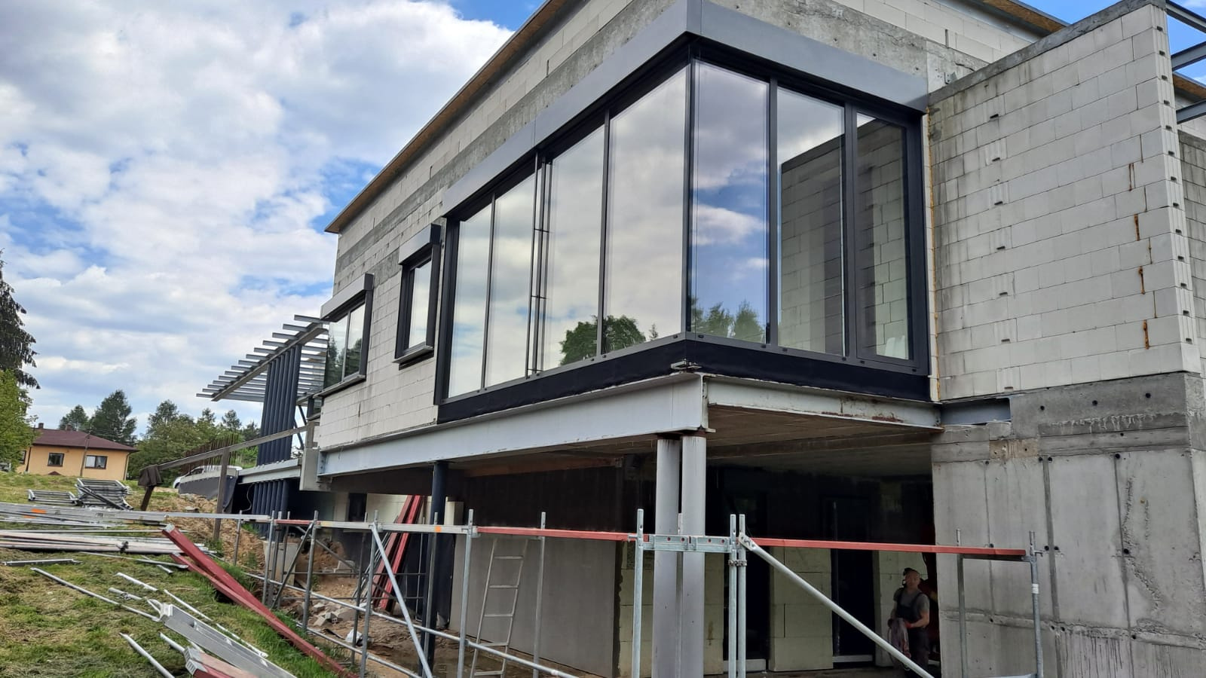

Slide 17
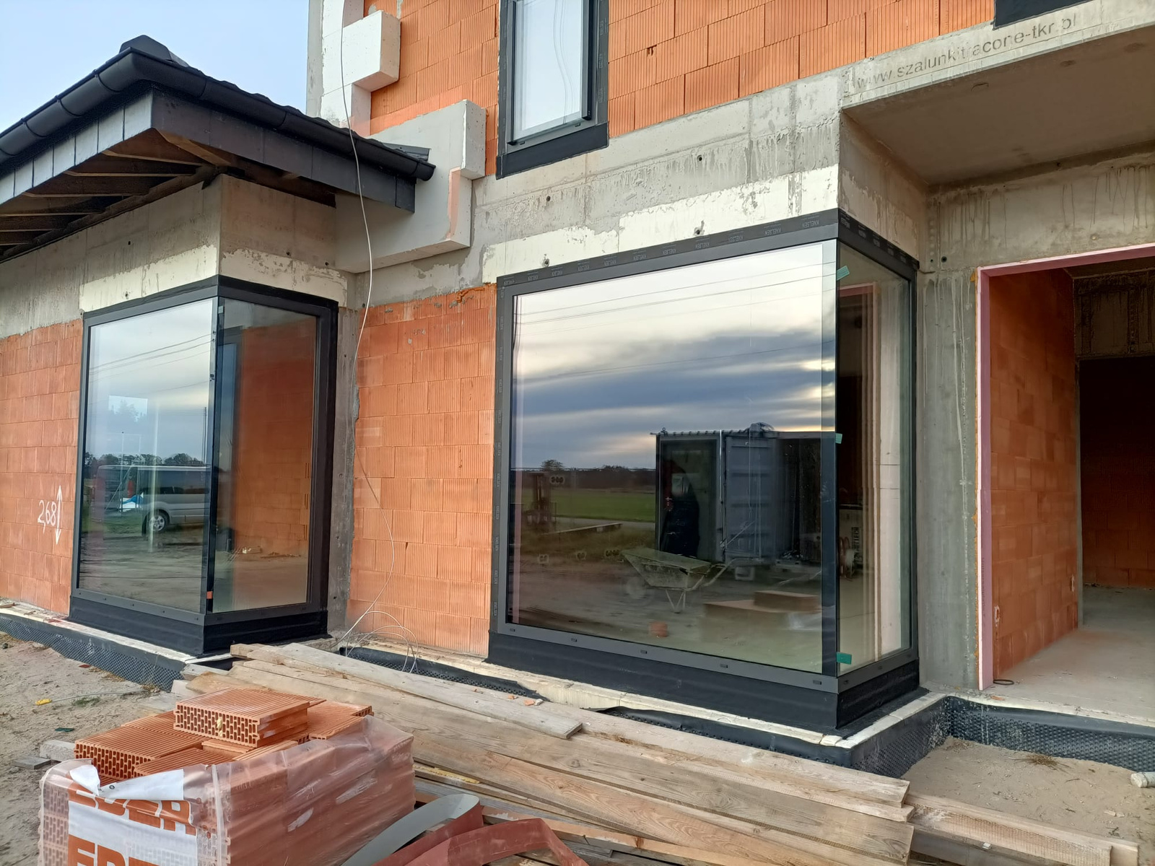

Slide 18

Plany na rok 2024

Slide 19
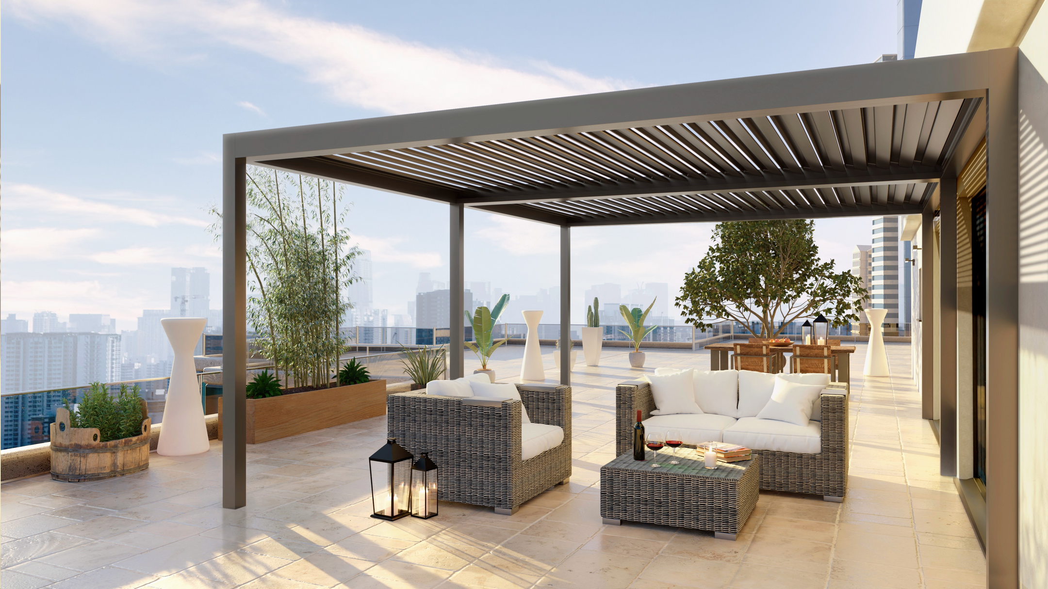
Wprowadzenie do sprzedaży pergol Aluminiowych

Slide 20
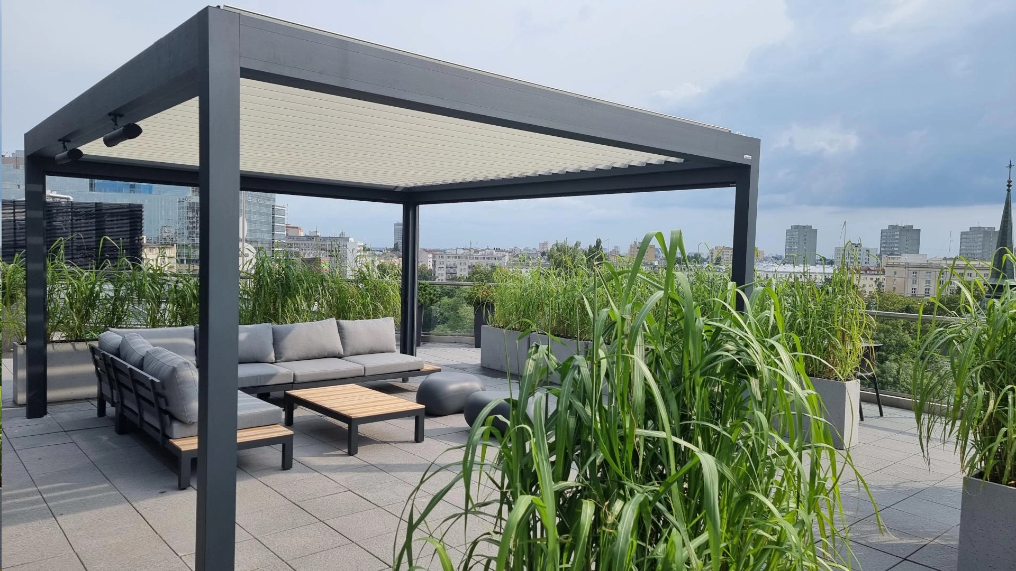

Slide 21
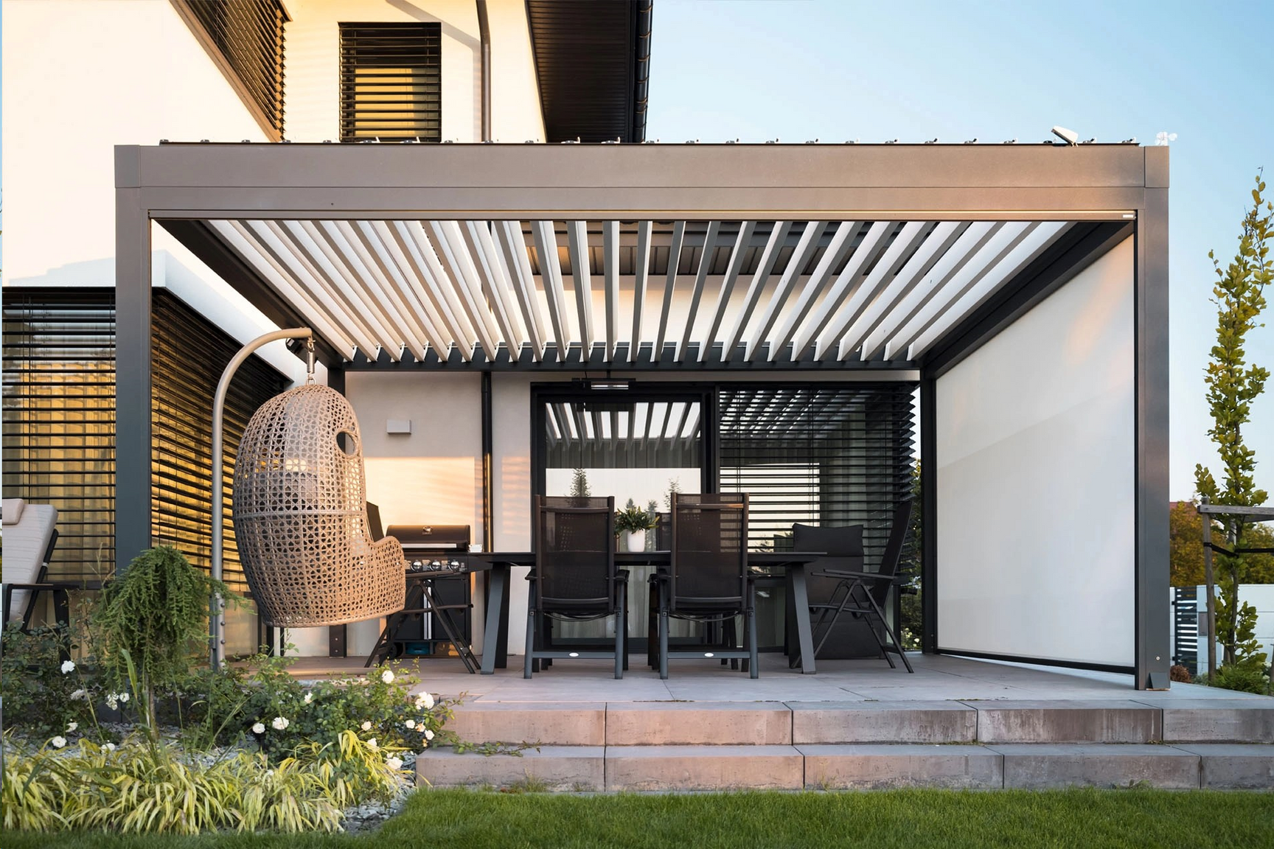

Slide 22
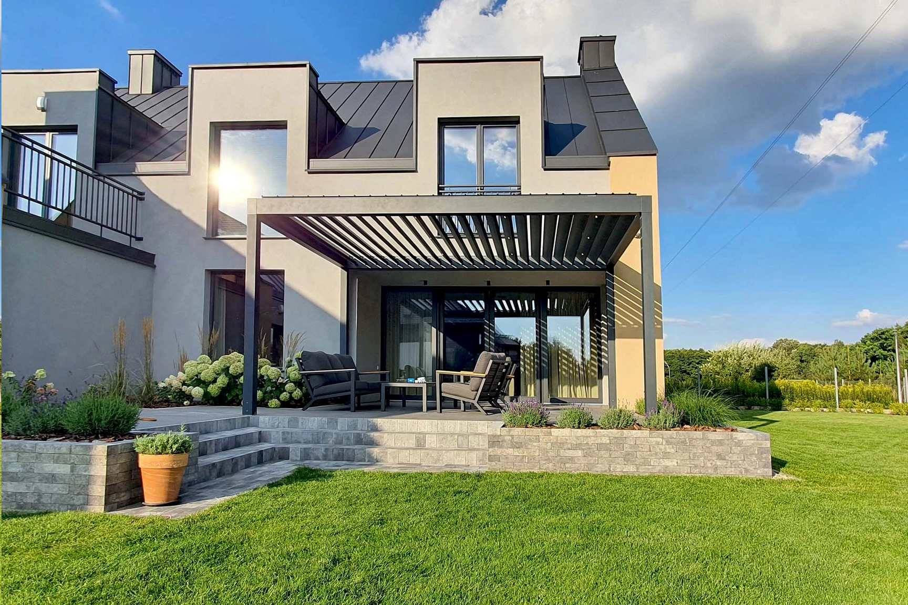

Slide 23
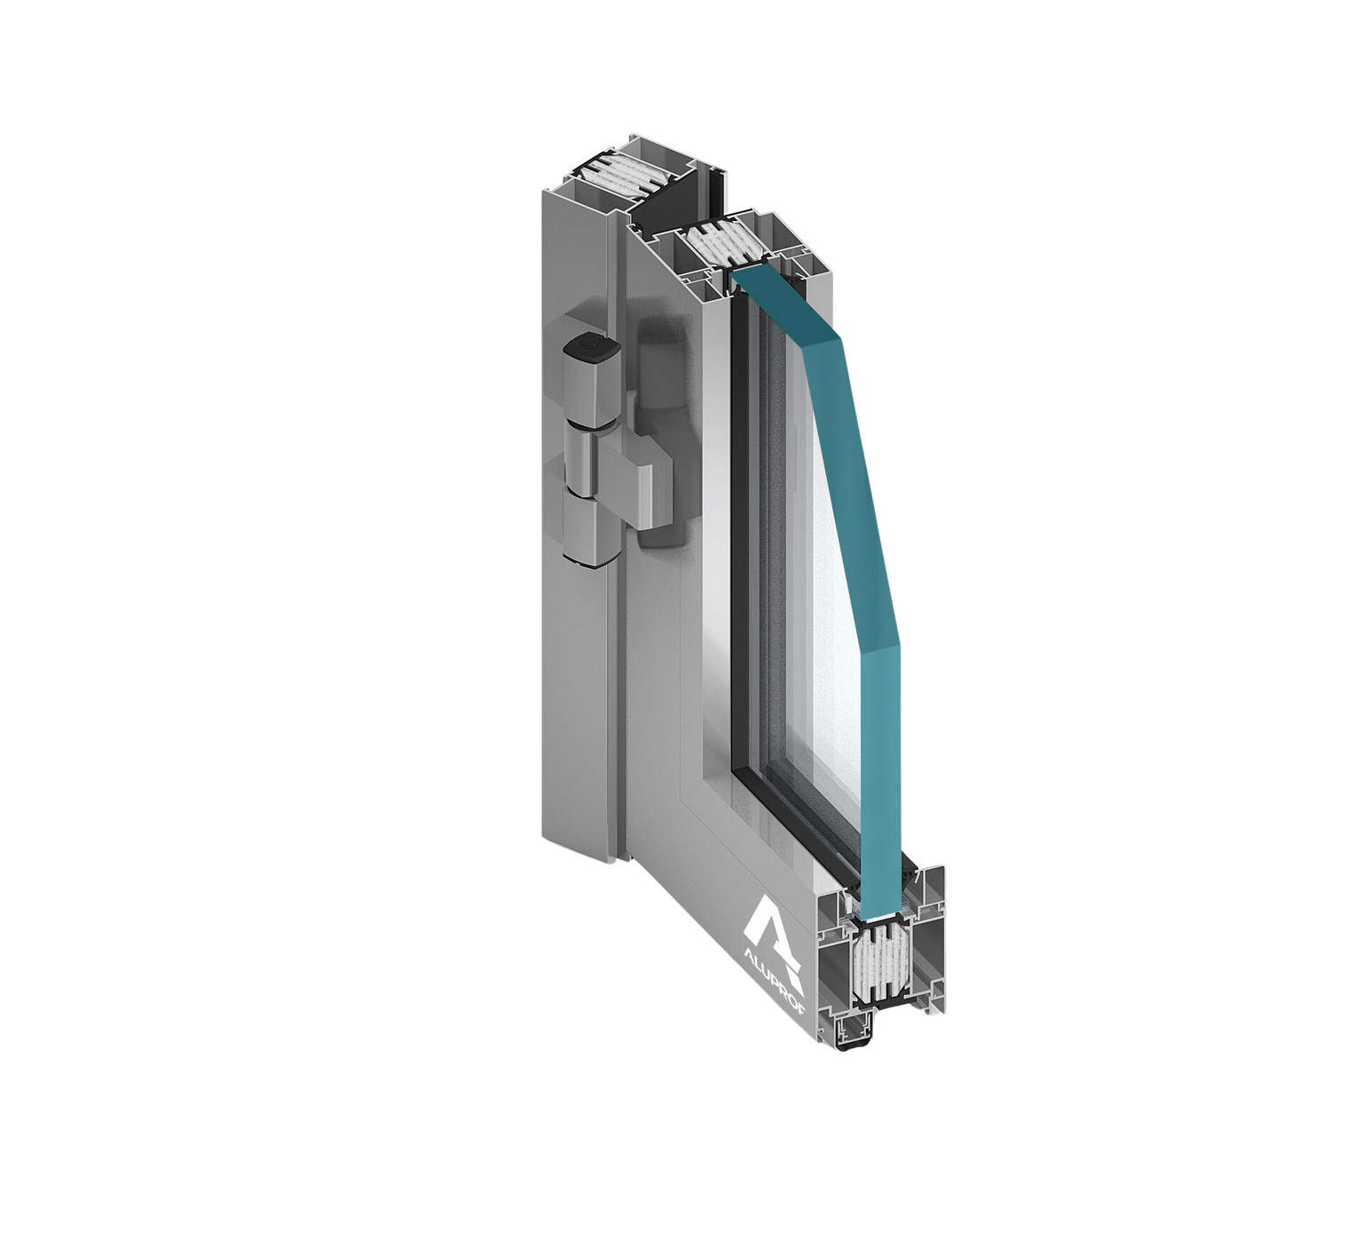
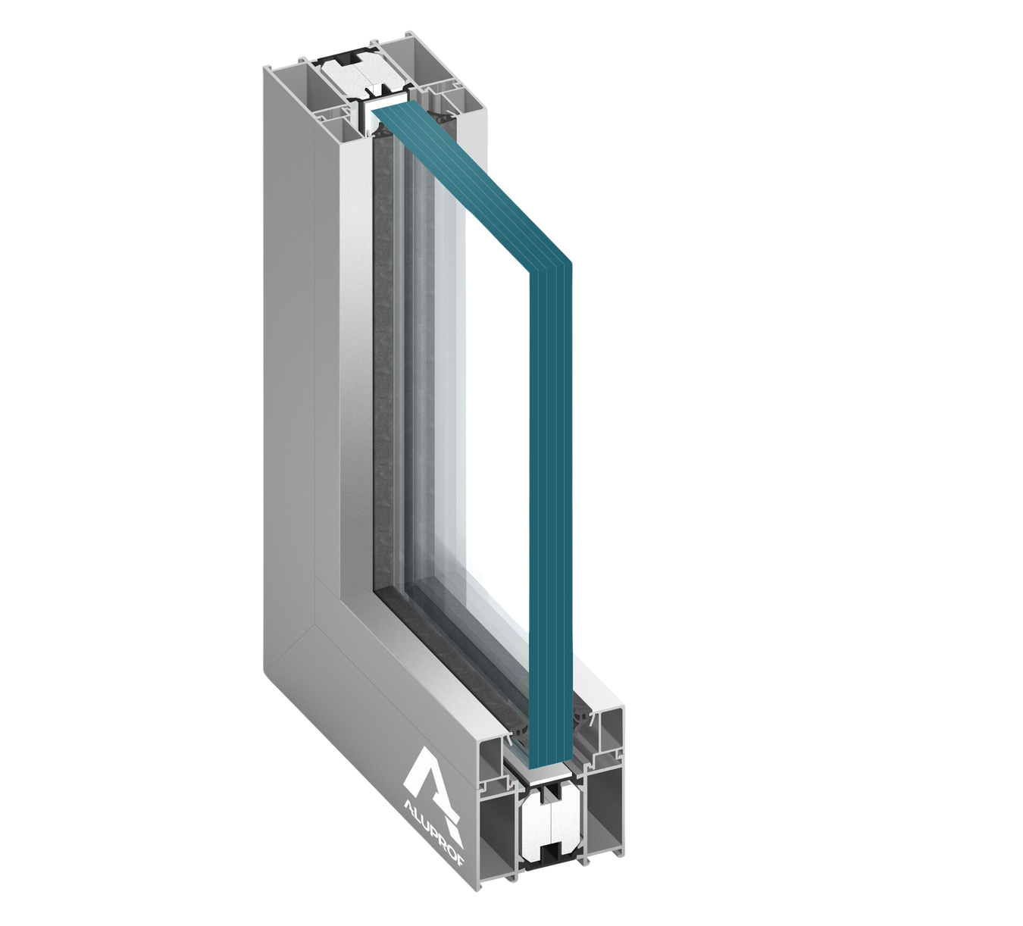
Wprowadzenie do produkcji systemów przeciwpożarowych (ppoż)

Slide 24
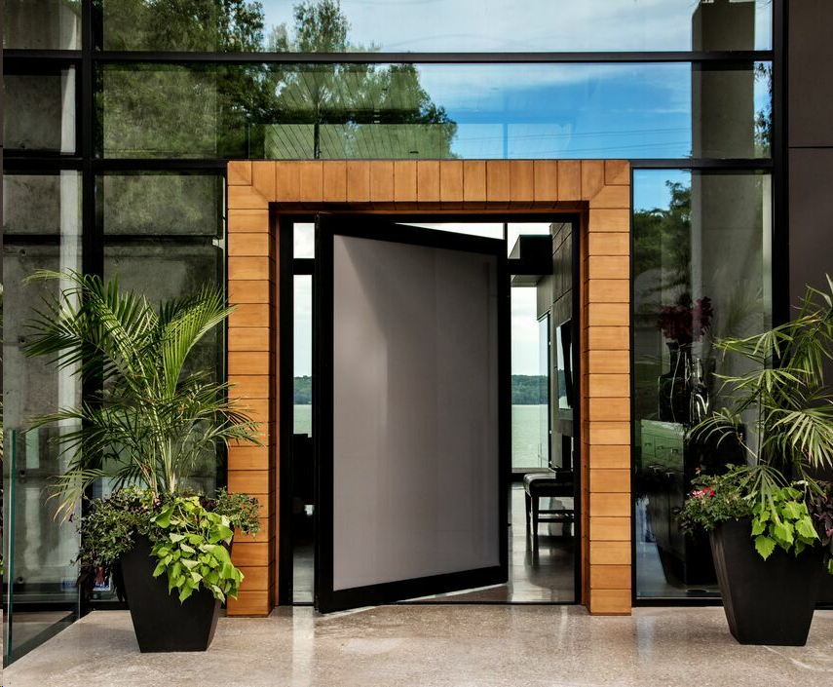
Wprowadzenie do sprzedaży drzwi Pivot

Slide 25
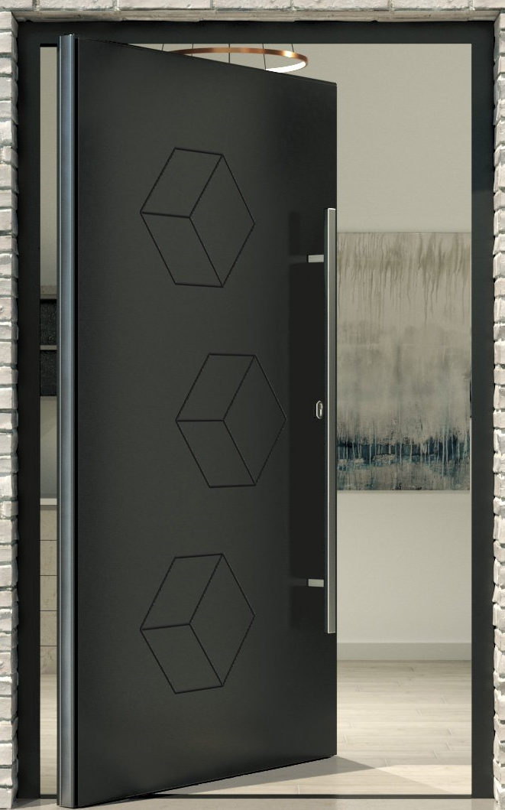
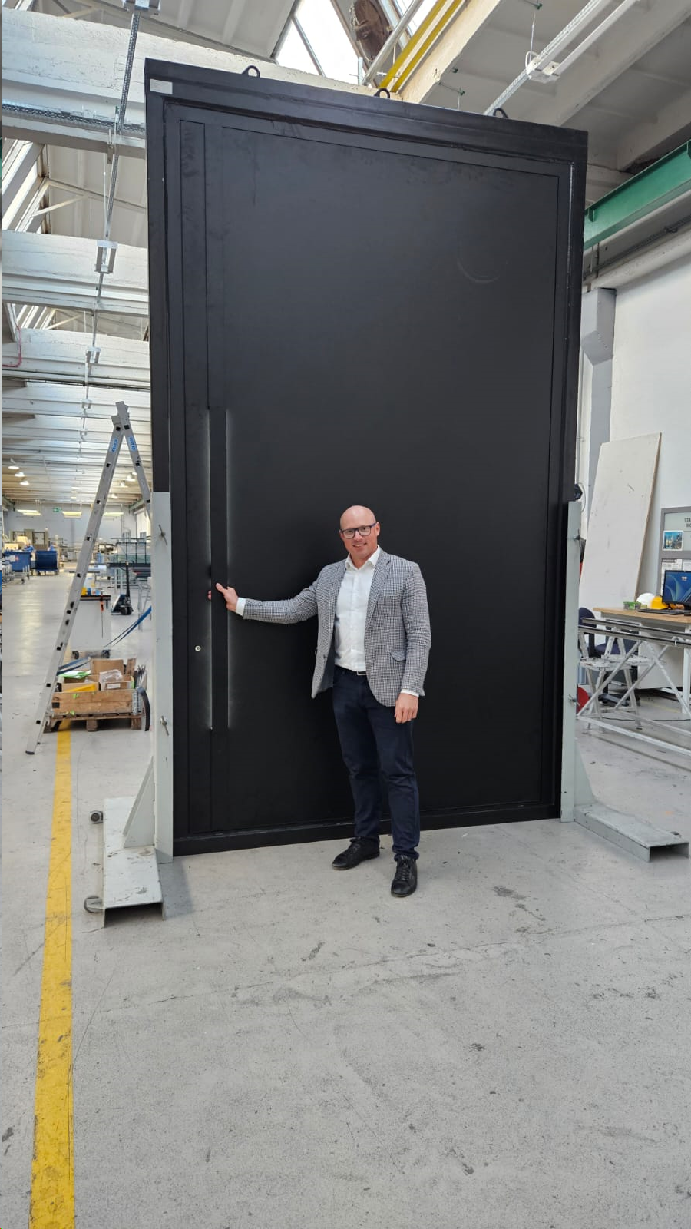

Slide 26
Dziękujemy za uwagę

